Slide 1


FPOO
JAVA
Prof. André Felipe Savedra Cruz

Slide 2

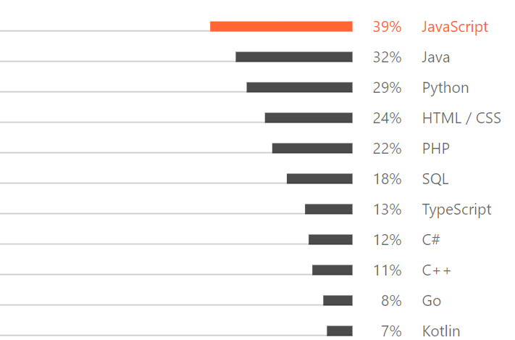
Fundamentos
Quais linguagens de maior domínio e uso pelos desenvolvedores em 2021

Slide 3
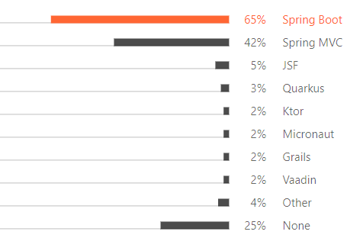
Fundamentos
Frameworks Java mais usados pelos desenvolvedores em 2021

Slide 4
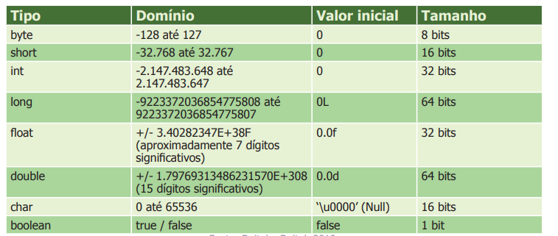
Fundamentos

Slide 5
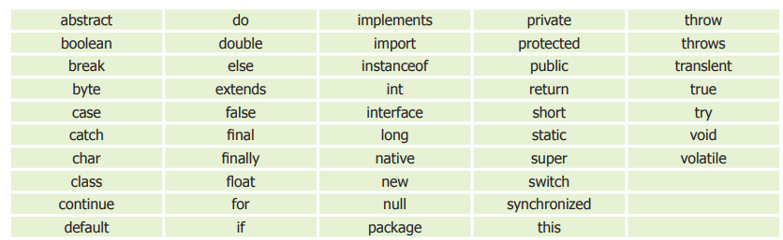
Fundamentos

Slide 6
Fundamentos
A primeira tarefa a fazer é importar o pacote java.util no início do programa. Assim:
import java.util.Scanner;
Scanner entrada = new Scanner(System.in);
Dados do tipo inteiro (int):
int num;
System.out.println(“Digite um valor inteiro:”);
num = entrada.nextInt();
Dados do tipo real (float ou double):
float preco;
double taxa;
System.out.println(“Digite o preço do produto:”);
preco = entrada.nextFloat();
System.out.println(“Digite a taxa de juros:”);
taxa = entrada.nextDouble();

Slide 7
Fundamentos
Dados do tipo string (simples, sem espaços em branco):
String palavra;
System.out.println(“Digite uma palavra:”);
palavra = entrada.next();
Dados do tipo string (composto, ou seja, contendo espaços em branco):
String frase;
System.out.println(“Digite uma frase:”);
frase = entrada.nextLine();

Slide 8
Fundamentos
Em alguns casos, pode ser necessário ler valores numéricos e, na sequência, ler strings Quando isso ocorre, o buffer (memória do teclado) deve ser esvaziado a fim de evitar entradas de dados indesejadas.
Caso isso ocorra, devemos fazer:
String nome;
int idade;
System.out.println(“Digite sua idade:”);
idade = entrada.nextInt();
entrada.nextLine(); // esvaziando o buffer do teclado
System.out.println(“Digite o seu nome completo:”);
nome = entrada.nextLine();
Dados do tipo caracter único (char)
char letra;
System.out.println(“Digite uma letra:”);
letra = entrada.nextLine().charAt(0);

Slide 9

Fundamentos
SAÍDA DE DADOS
ENTRADA DE DADOS
String para Int

Slide 10
Fundamentos
String para Double

Slide 11
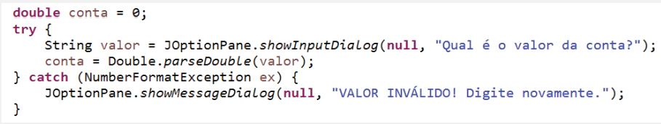
Fundamentos
Tratamento de erros

Slide 12
Fundamentos
Elabore um programa em Java – Número de Três Algarismos – que, tendo como dado de entrada um valor inteiro de três algarismos (vamos considerar que o usuário digitará um valor nessa forma), mostre os algarismos em separado. Por exemplo, supondo o número lido igual a 384, o programa deverá mostrar: Centena = 3, Dezena = 8 e Unidade = 4

